Slide 1

Ett bokningssystem
Bokningssystemet
Johnny Pesola 2015
för bokning av lokaler, (resurser och mat).
Johnny Pesola (jp222px) 2015

Slide 2

Bokningssystemet
Johnny Pesola 2015
Kunden för systemet

Slide 3

Bokningssystemet
Johnny Pesola 2015
Vision
Ersätta papperspärmar

Slide 4

Bokningssystemet
Johnny Pesola 2015
Krav & önskemål:
Boka lokaler, utrustning, personal, mat och dryck.

Slide 5



Bokningssystemet
Johnny Pesola 2015
Val av ramverk / mjukvara
Front-end
Back-end
Web API 2
Back-end
2008 R2

Slide 6

Bokningssystemet
Johnny Pesola 2015
Varför
2008 R2
Relationsdatabas och Constraints
Constaint.
Går ej att dubbelboka lokal
Lokal-
bokning
Lokal
Bokningstillfälle
Mat-
bokning
Måltid
Kund
Resurs-
bokning
Resurs

Slide 7
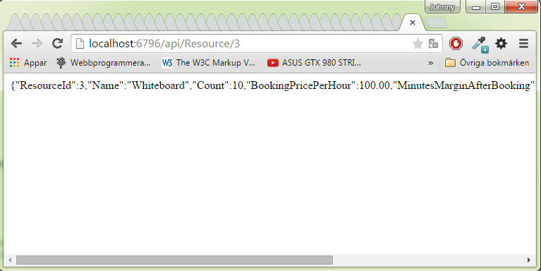
Bokningssystemet
Johnny Pesola 2015
Varför
Web API 2
Enkelt att bygga REST API
Data-annotations = Smidig validering
POST / GET / PUT / DELETE

Slide 8
Bokningssystemet
Johnny Pesola 2015
Varför
Databinding
Enhetstestning
Validering
Directives
Rapp användarupplevelse!

Slide 9

Bokningssystemet
Johnny Pesola 2015
Målgrupper för gränssnittet
Administrativ personal
Präster
Musiker
Pedagoger
Kyrkogårdspersonal
Körspersonal

Slide 10

Bokningssystemet
Johnny Pesola 2015
Utformning av gränssnittet
Logiskt
Lättanvänt
Snabbt
Funktionsrikt
Överskådligt
Mobilanpassat

Slide 11
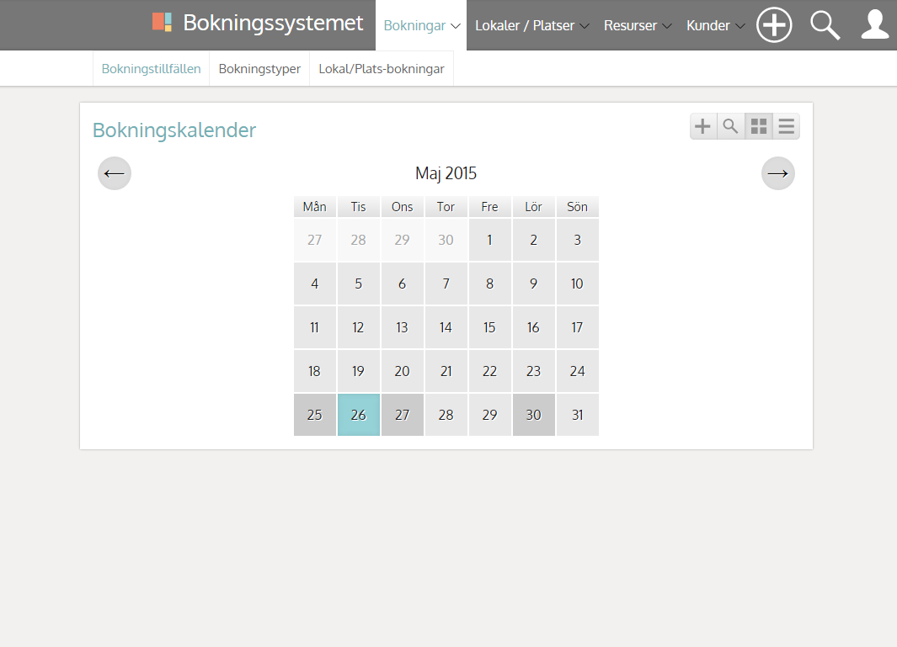
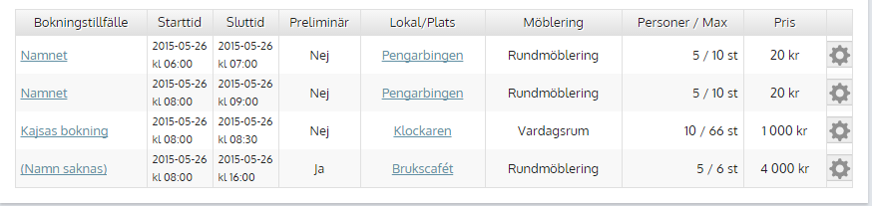
Första versionen av gränssnittet
Bokningssystemet
Johnny Pesola 2015
Onödiga knappar
Konstiga undermenyer
Rörigt intryck

Slide 12
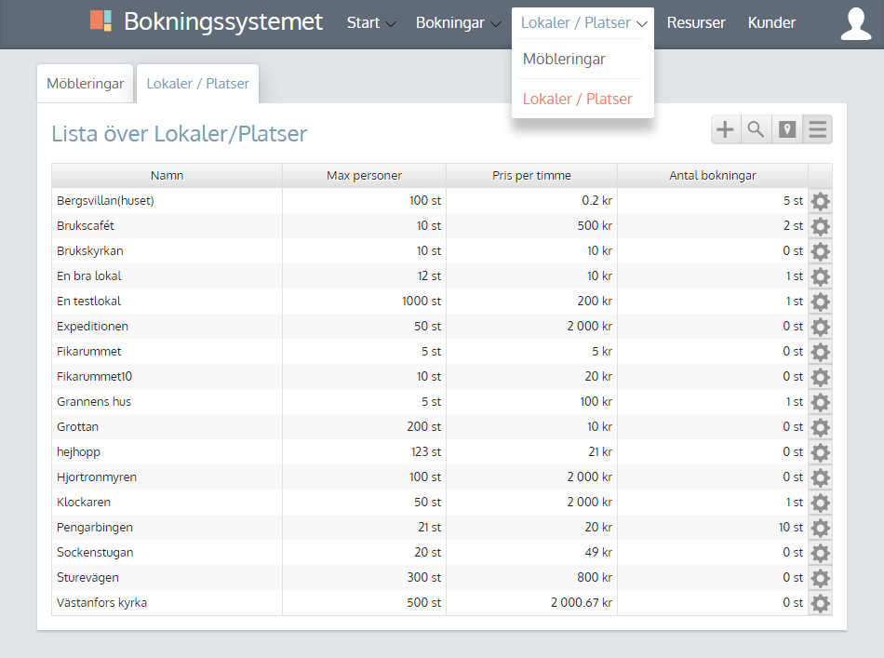
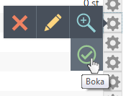
Andra versionen av gränssnittet
Bokningssystemet
Johnny Pesola 2015
Drop down
Flikar
Mer logisk

Slide 13
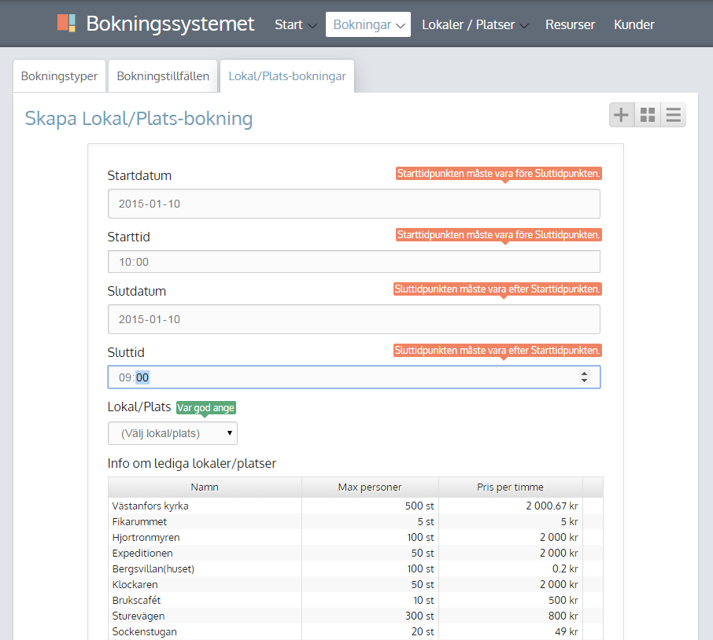
Skapa lokal/plats-bokning
Bokningssystemet
Johnny Pesola 2015
Dynamisk validering
Lediga lokaler visas direkt

Slide 14
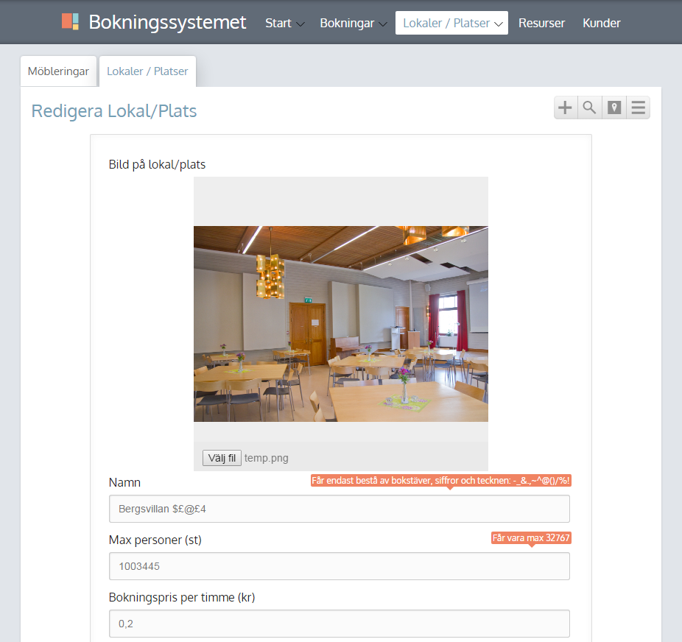
Redigera lokal/plats
Bokningssystemet
Johnny Pesola 2015
Vald bild visas direkt.
Men laddas bara upp när lokal sparas.

Slide 15
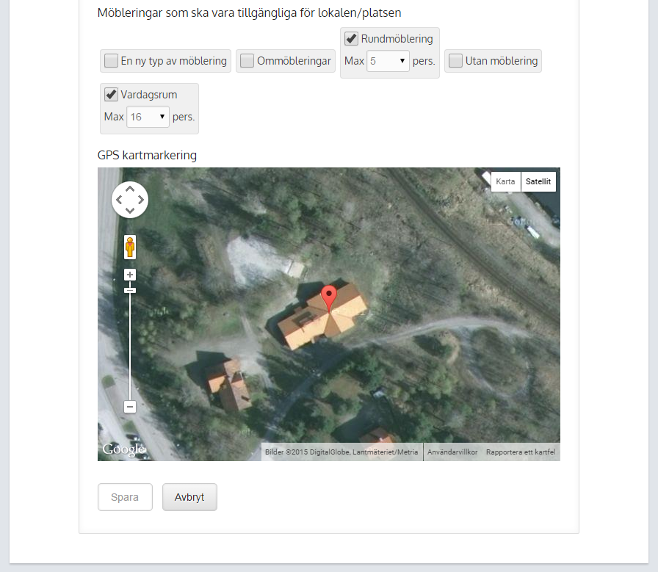
Redigera lokal/plats
Bokningssystemet
Johnny Pesola 2015
GPS position för lokaler
Går inte att spara förrän fält fylls i korrekt

Slide 16

Bokningssystemet
Johnny Pesola 2015
Problem på vägen
Orealistisk kravspecifikation. Grunden för systemet saknades.

Slide 17
Bokningssystemet
Johnny Pesola 2015
Problem på vägen
Gränsnittet har fått lida.
Fick anpassa sig efter databasens CRUD funktionalitet.

Slide 18

Bokningssystemet
Johnny Pesola 2015
Slutsats
Kan ha flertal frontends (t.e.x. mobilappar)
Web API 2

Slide 19
Bokningssystemet
Johnny Pesola 2015
Slutsats
Blixtsnabbt gränssnitt. Mindre trafik till och från server.

Slide 20

Bokningssystemet
Johnny Pesola 2015
Slutsats
Web API:er och
Javascript frameworks

